Slide 1
Kritische Laute für tschechische Deutschlerner
Die Folgenden dinge gut für die Mündliche prüfung üben!

Slide 2
Akzentuierung
-stärkere Akzentuierung der starken Silben als im Tschechischen
-betonte Silben sind deutlicher, lauter, langsamer und höher/tiefer als andere Silben

Slide 3
die Geschichte
die Malerei
Professor
aufmerksamer
unpünktlich
die Diskussion
die Violine
der Akzent
runtergehen
zerbrechen

Slide 4
Langes geschlossenes e [e:]

Slide 5
lesen
lehren
wehren
fehlen
Felix
Feder
Fehler
Lehre
Meer
Ähre
wäre
Bären
ähnlich
Käse
wählen
schälen
Märchen

Slide 6
schwa - Laut
-ungespannt und sehr kurz
-wird oft zu stark gesprochen
- in unbetonten Vorsilben be-, ge-
- in Endungen -en –em –el -e

Slide 7
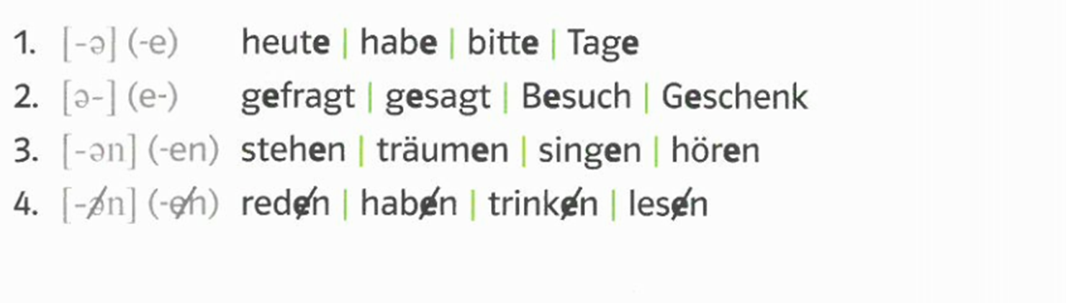

Slide 9
Langes geschlossenes O [o:]
- Mund ist halb geschlossen
- auf die Lippenrundung achten!

Slide 10
im Hochsommer
mit dem großen roten Koffer
mit dem Motorboot fahren
Fotos vom Rosengarten machen
Erholung ohne Sorgen
Zum Wohl!
Ich bin doch so froh!

Slide 11
Langes geschlossenes U
- auf Lippenrundung achten!

Slide 12
Kur
Uhren
Mus
Ungeduld
Unschuld
Unruhe
Ungenauigkeit
er fuhr herum
er schlug zu

Slide 13
Ö [ø:] [œ]
- Lippen sind deutlich gerundet
-bei [ø:] deutlich stärkere Lippenrundung als bei dem kurzen [œ]

Slide 14
blöd
nervös
böse
fröhlich
höflich
persönlich
plötzlich
Gesöff
Löffel

Slide 15
Ü [y:] [ʏ]
-auf Lippenrundung achten
-i sprechen und die Lippen dabei runden
- die Lippen beim langen [y:] sind deutlich runder als beim [ʏ]

Slide 16
dienen - Dünen
vier - für
spielen - spülen
Tier - Tür
Biene - Bühne
sieden - Süden
Ziege - Züge
Kiel - Kühl

Slide 17
Frau Überling hat sich über Nacht
Lang überlegt und überdacht
wie man das Ü hübsch üben kann.
Das Ü hört sich nicht übel an.
Ihr müsst nur üben. Überhaut:
Wer überall an Übel glaubt,
dem wird das Ü nie glücken,
in pflügen nicht und pflücken

Slide 18
ich- und ach-Laut
- im Tschechischen nur acht-Laut
-ich-Laut (palatal) wird nach vorderen Vokalen (i, ü, e, ö) gesprochen

Slide 20
Übt den Text zu Hause und achtet besonders auf die kritischen Laute, die wir besprochen haben.
Eine Fee hörte von dem unglücklichen Pünktchen und versprach, ihm zu helfen. Mit ihrem goldenen Zauberstab konnte sie das Pünktchen aus dem Reich der Geometrie auf die Erde zaubern.
….
Es war ein wunderschöner Sommertag, die Sonne schien, die Bäume blühten und die Vögel zwitscherten.
….
Nun wurde unser Pünktchen wieder ganz traurig, und es fühlte sich allein und verlassen.
„Was ist los mit dir, Pünktchen?“ fragte die Fee.
„Ich bin so allein und traurig. Liebe Fee, bring mich wieder zurück ins Reich der Geometrie!“ sagte das Pünktchen.
…
Aus ihm wurde wieder ein fröhliches Pünktchen, das sich nie mehr wünschte woanders zu sein, als bei seinen Freunden, den Linien, Strichen und Kreisen.

